Slide 1
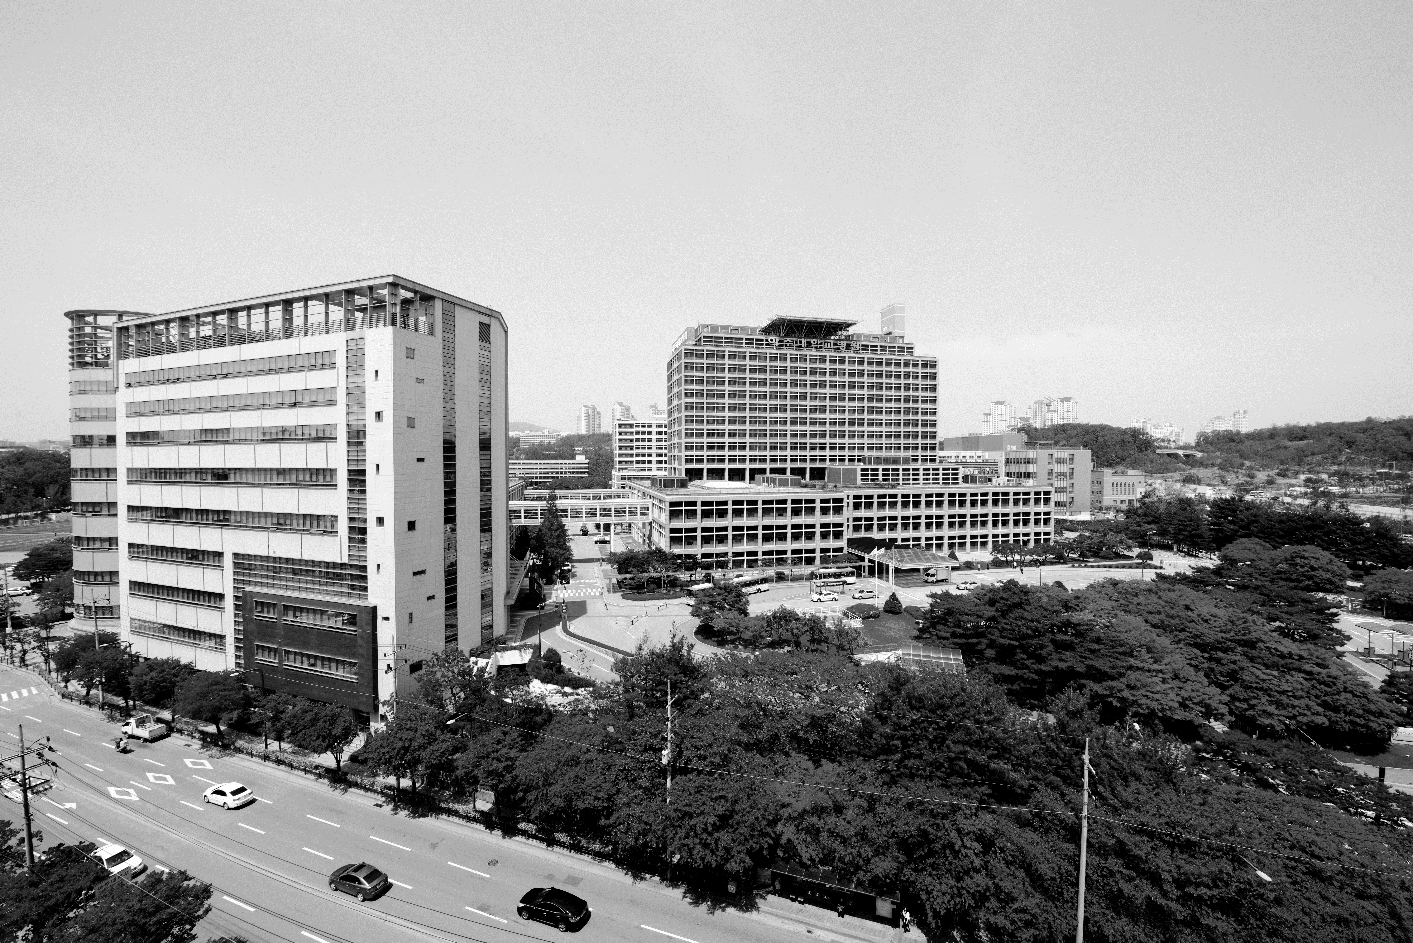

암생존자 맞춤형 통합지지
서비스 제공 및 개발
Ajou University Hospital Gyeonggi Regional Cancer Center
Notes:
안녕하십니까? 경기지역암센터 전은애입니다. 제가 준비한 분야는 암생존자통합지지사업이며, 주제는 ‘암생존자 맞춤형 통합지지 서비스 제공 및 개발’ 입니다.
새로 시작되는 사업에 우수사례로 선정된 것을 기쁘게 생각하며 발표를 시작하도록 하겠습니다.

Slide 2
C O N T E N T S
01 배경 및 필요성
02 전략 및 계획
03 사업추진 내용
04 결과 및 제언
Notes:
발표 내용은 4가지로 구성하였습니다.

Slide 3
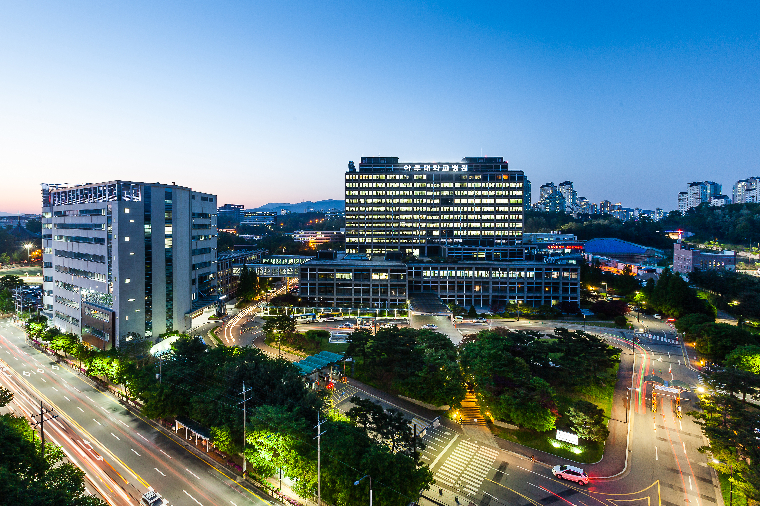
PART 1
배경 및 필요성
Ajou University Hospital Gyeonggi Regional Cancer Center
Notes:
먼저 배경 및 필요성입니다.

Slide 4
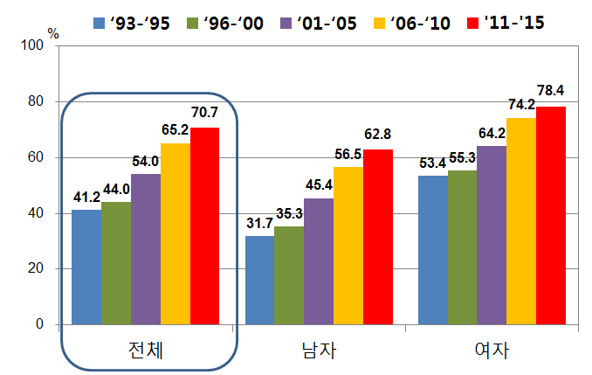
경기암생존자통합지지센터
01
추진배경 및 필요성
암생존자 지속적 증가
암환자 생존율은 70.7%, 지속적으로 증가 추세
암유병자는 총 161만여명, 우리나라 국민 31명당 1명이 암유병자(2015)
<모든 암 5년 상대생존율: 1993-2015>
Notes:
여기 모이신 모든 분들이 다 아시는 것처럼, 우리나라 암생존자 수와 생존율은 지속적으로 증가하고 있습니다.
2015년 통계에 의하면 암유병자는 총 161만여명이며, 생존율은 70%를 넘어서고 있습니다.

Slide 5
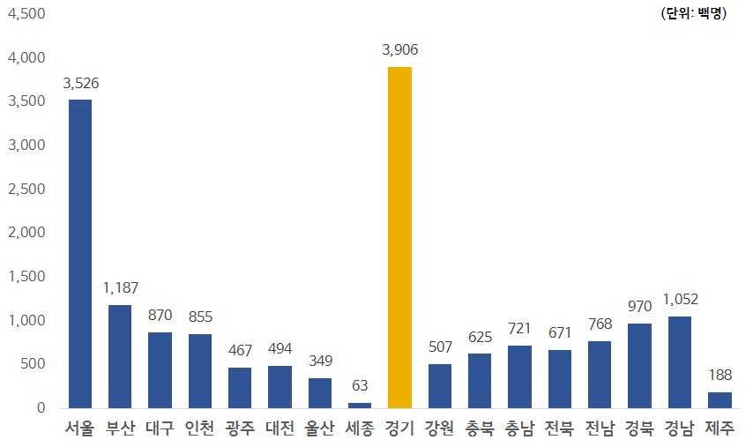
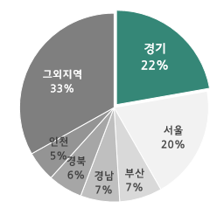
01
추진배경 및 필요성
경기도 암환자 전국 1위
2015년 경기도 중증암등록환자 수는 39만명으로 전국 1위
신규등록환자 비율도 22%로 1위, 지속적으로 증가 예상
<’15년도 시도별 중증암등록환자 등록인원 수>
<전국 대비 시도별 신규등록환자 비율>
Notes:
조금 좁혀 경기도의 암환자 수를 살펴보면, 2015년 중증암등록 환자수는 39만명으로 전국 1위, 신규암환자 등록비율도 전국 1위로
많은 암환자가 경기도에 집중되어 있고, 앞으로도 지속적으로 증가할 것임을 예상 할 수 있습니다.

Slide 6
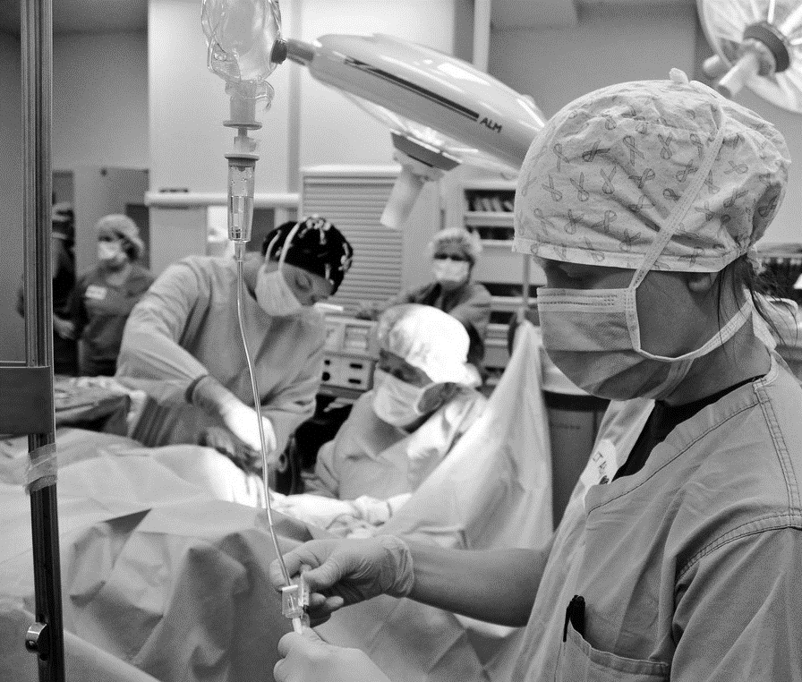




01
추진배경 및 필요성
암환자관리 패러다임 변화
기존 암관리서비스는 진단과 치료 위주
암생존자 통합적 Care 필요
사회 경제적 문제
직업복귀
정보교육
신체적 문제
통증
합병증
이차암
생활습관 관리
정신적 문제
Notes:
이러한 양적인 측면 이외에도 암생존자 서비스 개발의 필요성으로는, 암환자관리 패러다임의 변화입니다.
지금까지 암관리 서비스는 암의 진단과 치료가 주를 이루었다면, 최근에는 의료기술의 발달과 4차 산업시대로 개인 요구에 따른 통합적인 케어를 필요로 합니다.
또한 신체적인 문제가 단순히 신체의 이상뿐 아니라, 부정적인 생각, 불안, 우울 등 정신적인 문제, 사회 경제, 소속감 등 구성원으로서의 역할을 못하는 것 등으로 인해 통증이나
치료 부작용들이 더 심해지는 것들을 경험뿐 아니라 과학적으로도 증명되고 있는 시대입니다.

Slide 7
01
추진배경 및 필요성
개인별 요구도 다양 - 맞춤형 서비스 필요
기존 암관리서비스는 진단과 치료 위주
암생존자가 경험하는 다양한 어려움
암생존자가 겪는 개별적이고 복합적인 어려움을 해결 하고
지속적으로 관리하기 위한
사회 경제적 문제
직업복귀
암생존자 맞춤형 통합지지 서비스 제공 및 개발 필요 !
정보교육
신체적 문제
통증
합병증
이차암
생활습관 관리
정신적 문제
Notes:
동일한 암에 걸렸더라도, 개인별로 요구도가 다양하여, 암생존자가 겪는 개별적이고 복합적인 어려움을 해결하고 지속적으로 관리하기 위한
암생존자 맞춤형 서비스의 제공과 개발이 필요하다고 생각합니다.

Slide 8
PART 2
전략 및 계획
Ajou University Hospital Gyeonggi Regional Cancer Center
Notes:
이러한 배경을 바탕으로 세운 전략 및 계획에 대해 말씀드리겠습니다.

Slide 9
02
추진전략 및 계획
암생존자 중심의 맞춤형 서비스 계획
신체적∙정서적∙사회적 요구도에 따른 개별적 서비스 연계
프로그램 평가 도구를 활용한 기본군, 심화군 분류하여 프로그램 제공
서비스 접근성 향상을 위한 맞춤형 정보 교육지 제공
소주제별 효율적인 중재 방안 위한 특화프로그램
지역사회 자원 및 서비스 발굴하여 연계
맞춤형 사회복지 서비스 연계 및 선배암환자 전문가 활용 정보교육
지역자원 활용 운동프로그램 적용 및 개발(기초반, 심화반, 기타)
효과적 사업 수행을 위한 인식 개선 및 사업안내 홍보
(원내∙외) 원내 진료과, 도 보건소 대상 암생존자통합지지 사업 소개
(대중매체) 국민대상 암생존자 관리 인식 제고 위한 캠페인 진행
Notes:
크게 세가지로 구분하여 계획하였습니다. 먼저는 암생존자 중심의 맞춤형 서비스 계획, 둘째는 지역사회 자원 및 서비스 발굴 및 연계,
셋째로 효과적 사업수행을 위한 인식 개선 및 사업안내 홍보입니다.
맞춤형 서비스에는 요구도에 따른 개별적 서비스 연계, 기본군과 심화군으로 분류된 프로그램 제공, 효율적인 중재를 위한 소주제별 특화 프로그램 입니다.
지역사회 자원으로는 맞춤형 사회복지 서비스 연계 및 선배암환자 전문가

Slide 10
PART 3
사업 추진 내용
Ajou University Hospital Gyeonggi Regional Cancer Center

Slide 11
03
사업추진 내용
요구도 파악 및 위험군 분류 - 전담간호사 1:1 상담
통합지지서비스 제공 FLOW
원내 및 지역내
암생존자
암생존자
통합지지센터 방문
기간 : 2018.5.1~2018.12.31
암생존자 초기평가 및 선별
맞춤형
프로그램
등록자 : 301명/목표자 300명
(10.31.기준)
기본관리군
집중관리군
위험군 분류 : (기본) 35 명
(집중) 266명
기본프로그램
통합지지 클리닉
원내 진료과/
외부 의료기관
서비스 후 재평가
심화프로그램
특화
프로그램
서비스 후 재평가
Notes:
지금의 암생존자통합지지 시범사업의 flow 입니다. 전담간호사와 일대일 상담을 통해 개인 요구도 및 문제점을 파악하며
기본관리군와 집중관리군이 구분되어지는데, (클릭) 이 시점에 개인 맞춤형 프로그램으로 연결하고,
집중관리군은 통합지지클리닉 의사와의 심층상담을 통해 필요시 원내 암관련클리닉이나 외부 기관으로 의뢰가 됩니다.(클릭)
집중관리군에 대해 심화프로그램을 연결하고 있습니다.
이러한 과정으로 등록된 대상자는 10월31일 기준 301명으로 목표자300명을 초과했으며, 지금은 이 보다 더 많은 암생존자들이 등록되고 있습니다.

Slide 12

03
사업추진 내용
요구도 파악 및 위험군 분류 - 전담간호사 1:1 상담
맞춤형 프로그램
신체활동 교육
정서지지 교육
개별 신체활동 및 체력측정
이완교실(기초반/심화반)
운동교실(기초반/심화반)
아로마요법
원예요법
생활습관개선교육
특화프로그램
만성질환관리
이차암검진
암생존자 교실
힐링캠프
영양교육
예방접종
1:1 맞춤형 교육
직장복귀
Notes:
저희가 제공하는 있는 맞춤형 프로그램의 (클릭) 신체활동 교육, (클릭) 정서지지교육,(클릭)생활습관교육, (클릭)특화프로그램 입니다.

Slide 13
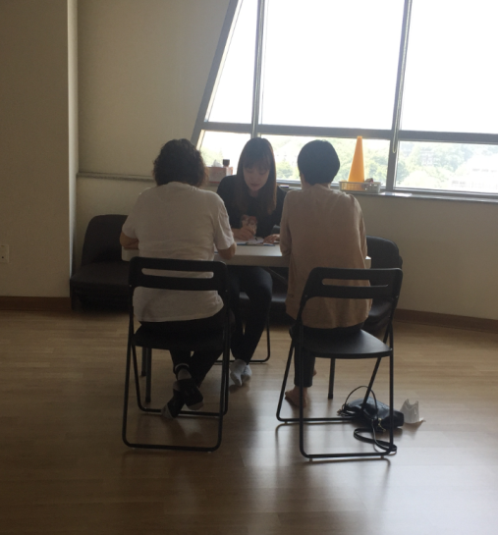
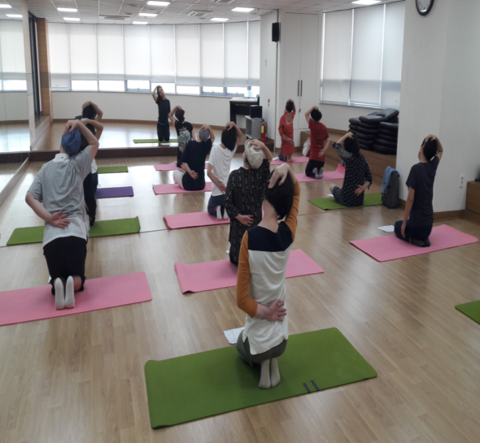
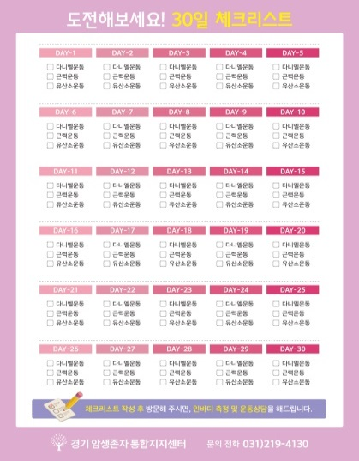
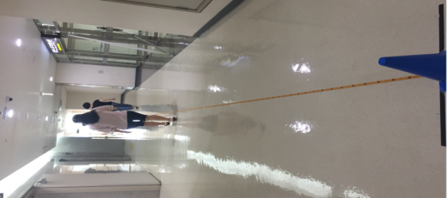
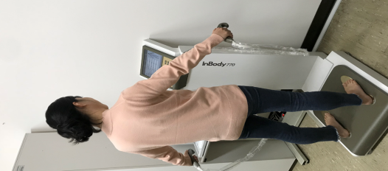
03
사업추진 내용
맞춤형 서비스 – 신체활동증진 ∙ 피로관리
(초기평가) 체성분 평가 및 운동 전 체력평가 (인바디, 6분걷기, 설문지 상담 등)
(기초반) 코어근육 강화 트레이닝 (4회, 43명)
(심화반) 근력향상 홈트레이닝 ‘다니엘운동 프로그램’(8회, 51명)
(재평가) 교육 1개월 후 운동실천 일지 및 재평가를 통한 피드백 제공
체력 측정
상담 및 평가
운동교육(기초/심화)
실천일지 활용
재평가
Notes:
먼저는 신체활동교육입니다. 피로와 운동관리인데, 프로그램 전 초기평가로 체성분 평가 및 체력평가가 이루어 집니다.
기초반은 코어근육 강화 트레이닝 교육, 심화반은 코어근육과 대근육 함께 사용하는 근력향상 운동인 다니엘운동 프로그램을 진행하였습니다.
또한 1개월 후에 재평가를 통해 피드백을 제공하고 있습니다.

Slide 14
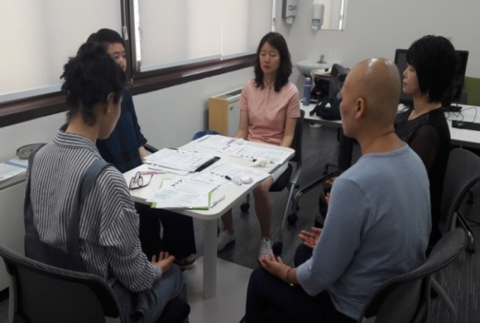
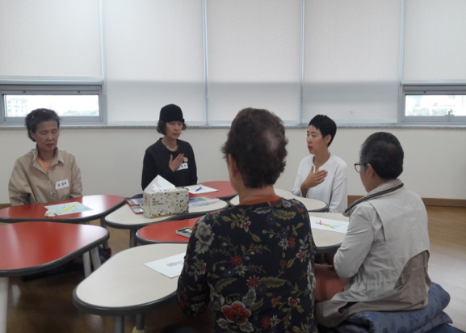

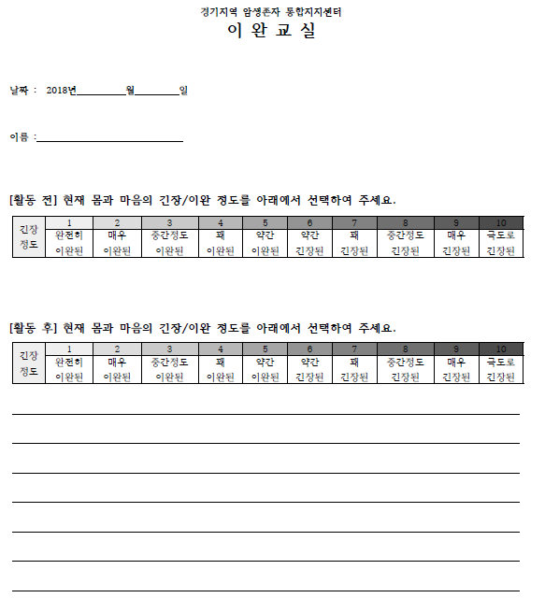
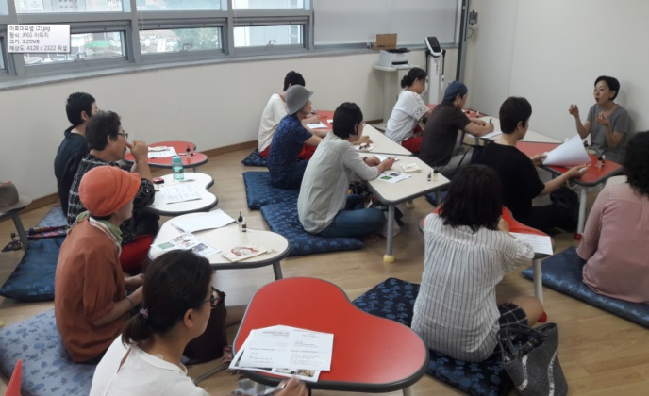
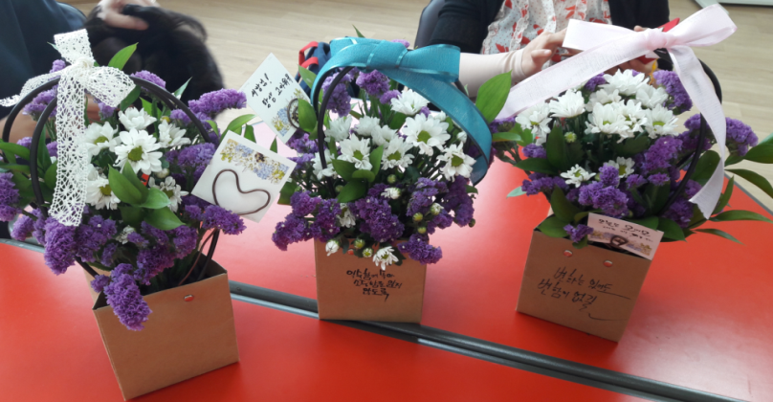
03
사업추진 내용
맞춤형 서비스 - 심리정서적지지
이완교실 - 기본반 20회, 48명
이완교실 - 심화반 1회, 4명
소책자 제작
평가도구
아로마요법 – 9회, 71명
원예요법 – 9회 58명
Notes:
심리정서적지지 프로그램으로는 이완교실과 아로마 요법, 원예요법이 있으며, 이완교실은 불안하거나 걱정, 긴장을 많이 하는 분들게 권면하며,
평가도구를 활용하여 전/후 긴장과 이완의 정도를 비교하고 있습니다. 경험해 보면, 긴장할 때의 호흡과 이완 시의 호흡 등을 알 수 있게 되어
일상 삶에서도 긴장 했을때 적용할 수 있도록 안내문을 드리고 있습니다.
아로마와 원예요법은 단순히 향기나, 마사지, 꽃을 보는 것에서 넘어, 진단받았을 때의 자신을 위로하고 격려하며, 자신만을 위한 정원을 만들거나,
불쾌함과 괴로운 감정들을 땅에 묻는 등 심리요법의 수단으로 활용하여 진행하고 있습니다.

Slide 15
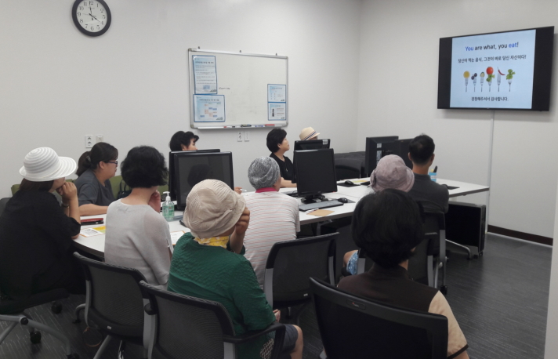
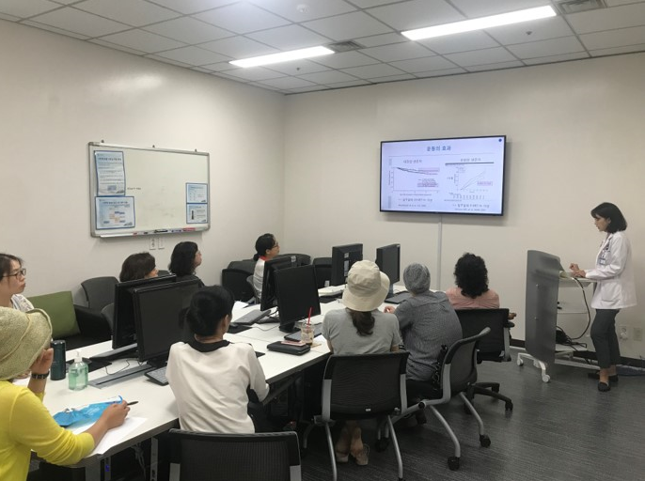
03
사업추진 내용
맞춤형 서비스 - 자가간호능력 향상 교육
(영양) 암 치료 후 균형잡힌 영양과 식사에 대한 집단교육
암 치료 후 올바른 영양과 식사방법
건강보조식품에 대한 오해와 진실
암치료 후 건강한 삶 유지를 위한 건강레시피 등
(생활습관) 암 치료 후 건강한 생활습관 교육
- 건강한 생활습관 및 스트레스 관리 방법
- 이차암검진과 예방접종 교육
Notes:
암 치료후 스스로의 삶에 자신감을 불어 넣기 위해 자가간호능력 향상 집단 교육을 진행하는데, 균형잡힌 영양과 식사, 건강보조식품에 대한 올바른 이해,
건강 레시피 등을 교육하며, 건강한 생활습관 및 스트레스 관리방법, 이차암검진과 예방접종에 대해 교육 하고 있습니다.
상담을 하다보면, 암생존자로 일반인보다 이차암발생에 대한 확률이 높은데도 불구하고, 정기적으로 병원에 다니기 때문에 모든 암에 대해 다 검진 받고 있다는
오해를 하시는 분이 많으시고, 예방접종 같은 경우도 치료받을때 면연력이 감소했을 때 교육받은 맞으면 안된다는 것만 기억하고 평생동안 맞으면 안되는 걸로 오해하는 경우가 많아
건강에 취약한 암생존자에게 기본으로 교육 해야하는 것 같습니다.

Slide 16
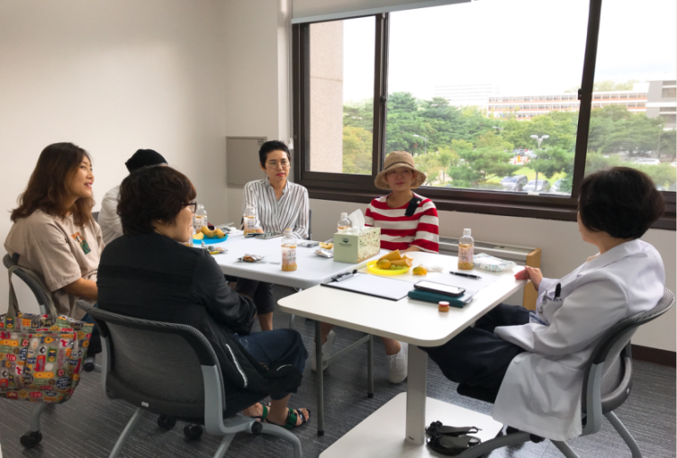
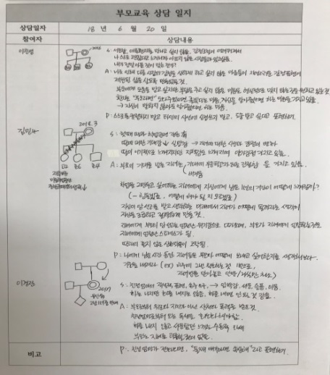
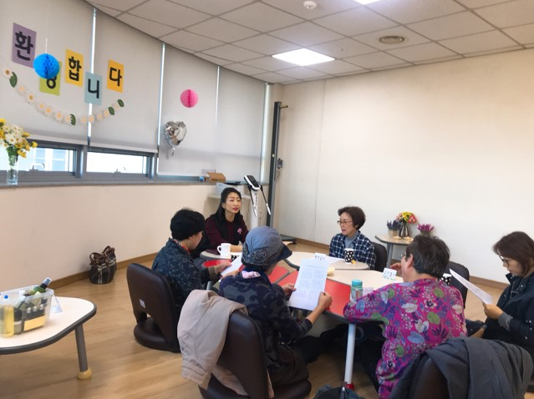
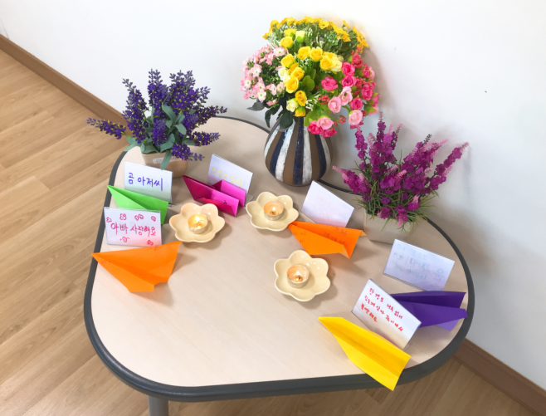
03
사업추진 내용
맞춤형 - 특화 프로그램(암생존자 교실)
자녀양육 일지 작성
자녀양육 – 5회, 22명
전문의료진을 통한 올바른
자녀양육 및 스트레스 관리
방법 제시
상담 일지 활용 1개월 후
피드백 제공
사별관리 – 1회 5명
(1회기) 그룹상담,
아로마요법 활용
정서지지제공
(2회기) 전화상담
(3회기) 마무리 모임(12월 예정)
Notes:
다음은, 특화 프로그램인 암생존자 교실입니다. 암생존자 교실은 소그룹으로 진행하는 집단교육으로 소주제들이 있습니다.
먼저는 자녀양육인데, 젊은 여성암 환자들을 상담하면서, 일상생활에서 자녀에 대한 스트레스가 많아 기획하였는데, 어린자녀부터 사춘기 자녀 등 소통하는 방법과 대처에 대해
정신건강의학과 자녀상담전문 교수님을 통해 진행하고 있습니다. 또한 일지를 작성하여 사례관리를 하고 있으면 1개월 후에 재평가 시 활용하고 있습니다.
그 다음 주제는 사별관리 입니다. 사별경험이 있는 생존자를 대상으로 하는 내용은, 남편이나 가족을 잘 돌봤음에도 불구하고 대상자가
잘못해서 죽음에 이르게 했다는 사고로 인해 죄책감을 갖거나, 본인의 암과 죽음을 동일시하여 우울하고 부정적인 감정과 생각에 대해 대처하는 방법들을 안내하며,
각자의 삶을 지지하고 격려하는 시간으로 진행하였습니다. 또한 일회성이 아닌 3회기로 계획하였습니다.

Slide 17
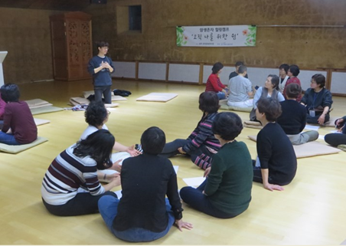
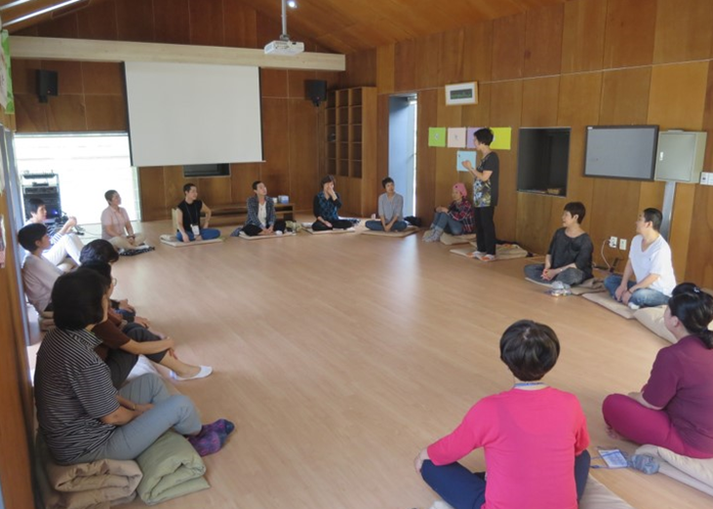
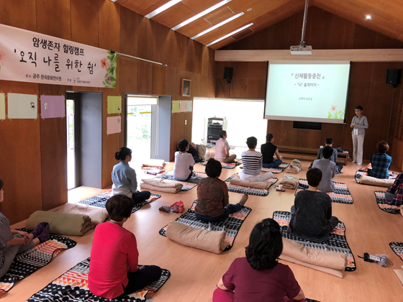
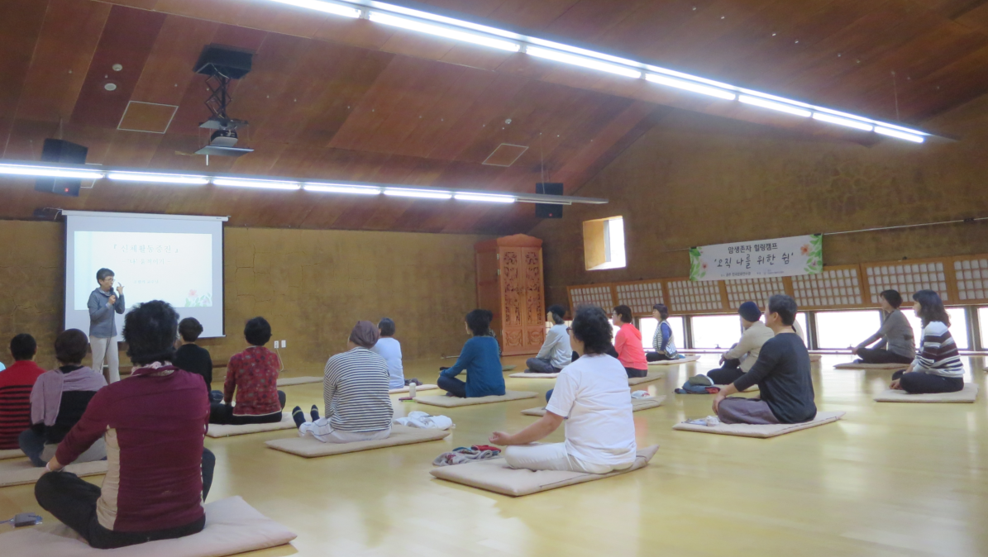
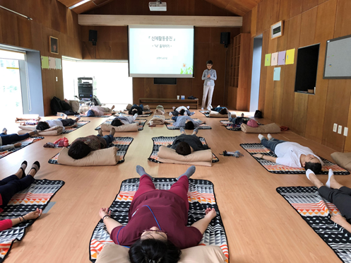
03
사업추진 내용
맞춤형 - 특화 프로그램(힐링캠프)
‘나’표현하기
소통과 공감
자신감강화하기
건강한 자기관리
‘나’움직이기
신체활동 증진
자신감 강화
‘오직 나를 위한 쉼’
힐링캠프
‘나’사랑하기
이완명상
자신감회복하기
이완명상
Notes:
두번째는 힐링캠프입니다. 캠프의 주제는 자신감 강화 오직 나를 위함 쉼으로, 1박2일 동안 함께 시간을 보냈습니다.
많은 암생존자가 호소하는 것 중에, 항암을 하고, 수술을 하고 치료 중에는 가족들의 돌봄과 배려들이 있지만, 치료가 끝난 후에는
환자처럼 보이지 않기에 이러한 돌봄들이 없는 것에 어려워하시는 분들을 종종 만날 수 있습니다. 하지만, 도움을 요청하거나,
표현하는 것에 익숙하지 않기에 가족들은 오히려 마음은 있지만, 어떻게 도와줘야 할 지 모르겠다고 하십니다.
그래서 ‘나’ 표현기하기를 통해 소통에 대해 교육하고, 힘들어서 운동을 못하는 분들을 위한 느린체조를 통해 신체활동 증진을 유도하고
심신요법을 통한 자신감회복하기, 나사랑하기, 의료진을 통항 건강한 생활습관 교육을 통해 자신감 강화하기로 구성하였습니다.
의료진과 선배암환자들과 함께 한1박2일 동안 유대감도 형성되고 마음이 위로받는 시간들로 각자 일상의 삶을 용기있게 살아갈 수 있도록
긍정의 메시지를 전달하였습니다.

Slide 18
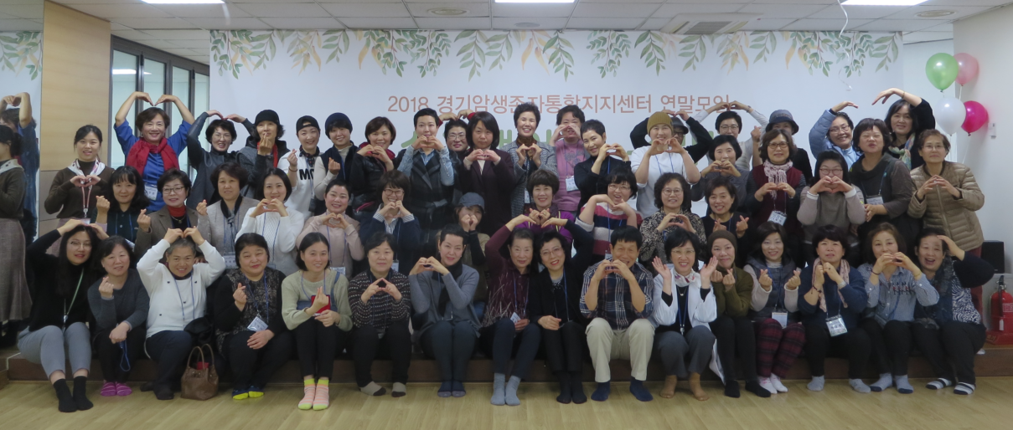
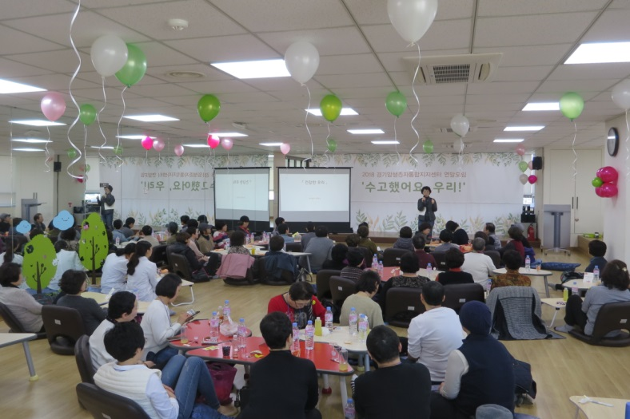
03
사업추진 내용
맞춤형 - 특화 프로그램 (홈커밍데이)
(주 제) ‘수고했어요, 우리!’
(목 적) 암 치료 후 생존자의 삶을 격려하며 희망의 메시지 전달
센터 서비스 이용 수기를 공유하여 유대감 강화 및 홍보 효과 기대
(내 용) 즐거운 우리 - 웃음치료요법
건강한 우리 - 암생존자의 영양과 식사
행복한 우리 - 센터 이용수기 발표 및 시상
단체사진(66명)
암생존자의 영양과 식사 강의
Notes:
그 다음은 센터 등록자들을 대상으로 ‘수고했어요, 우리’라는 주제로 홈커밍데이를 진행하여 암생존자의 영양과 식사 및 센터 수기발표를 통해
유대감을 강화 하고 서로가 서로에게 힘이 되어주는 시간들을 보냈습니다. 수기 발표를 들으며, ‘나혼자가 아니구나’라는 생각과 각자 다양한 모습으로
힘차게 살아가는 모습을 보며 힐링이 되는 시간들이었습니다.

Slide 19
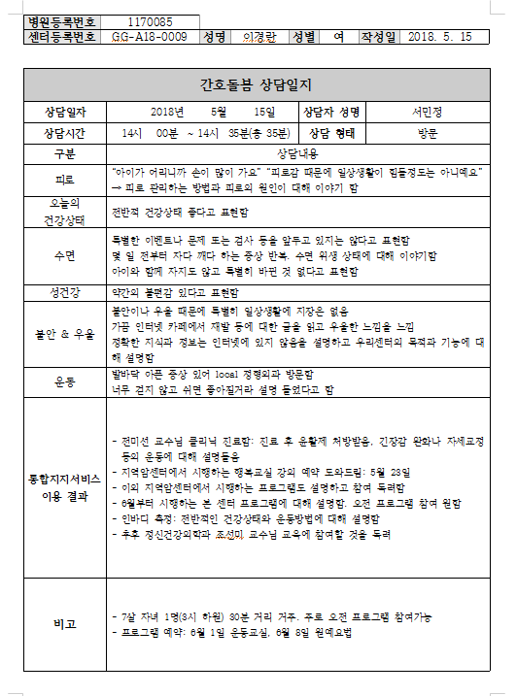
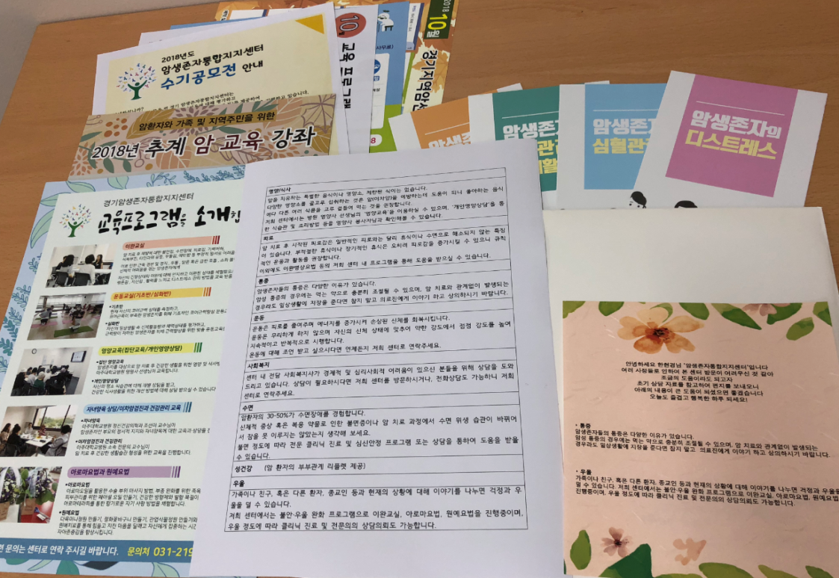
03
사업추진 내용
맞춤형 - 특화 프로그램 (개별 교육자료 우편발송)
1:1 개별 맞춤형 교육 정보 우편발송
센터 내 프로그램 참여가 어렵거나 먼거리 대상자 등
전담감호사 상담 Feed back 및 개인 맞춤형 교육자료 우편발송(239건)
Notes:
그 다음 특화 프로그램으로 일대일 개별 맞춤형 교육자료 우편발송입니다. 초기평가 시 상담했던 내용들을 바탕으로 맞춤형 교육자료를 발송하였습니다.

Slide 20
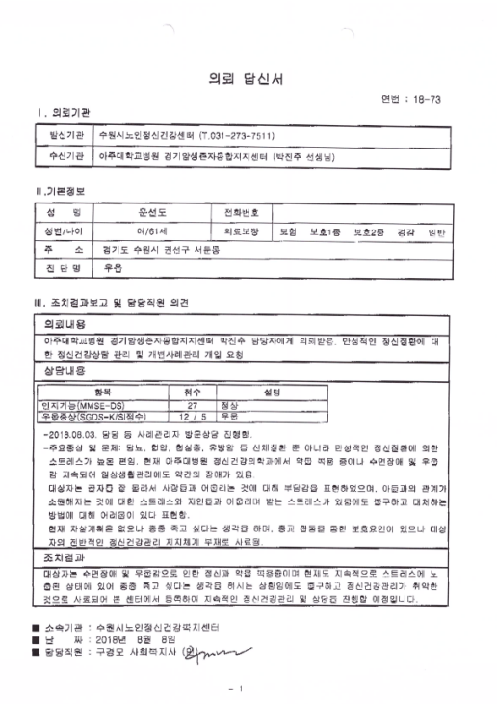
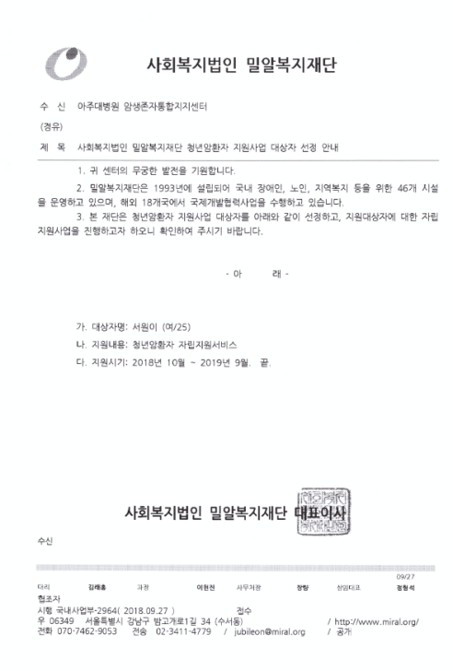
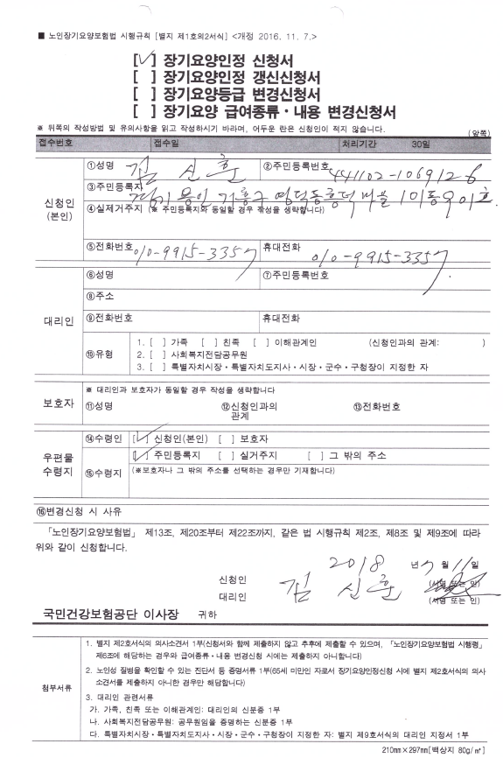
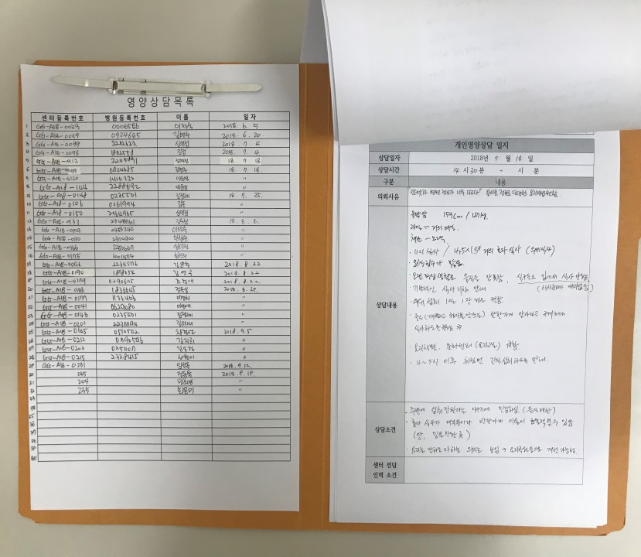
03
사업추진 내용
맞춤형 – 지역사회 활용 특화 프로그램
개별 영양상담(37건)
지역사회 복지 서비스 연계 상담(6건/20명)
선배암환우 영양사 재능기부
상담일지 작성
Notes:
지역사회 자원을 활용한 선배암환우 영양사의 재능기부로 일대일 영양상담을 진행하였습니다. 상담자가 암생존자이기에 암환자의 어려움을 잘 알아 라포 형성이
잘 되었고, 영양사이기에 균형잡힌 영양을 위해 어떻게 먹어야하는지, 어떻게 요리 해야 하는지 등 사소한 것까지 교육할 수 있어 대상자들의 만족도가 높았습니다.
또한 사회복지 서비스연계 상담은 고령인 분들을 대상으로 장기요양인정신청서를 안내하고 함께 작성하며, 사례별로 노인정신건강센터, 밀알복지재단의 청년암환자 지원사업과
연계하여 지속적으로 관리를 받을 수 있도록 연결 하였습니다.

Slide 21
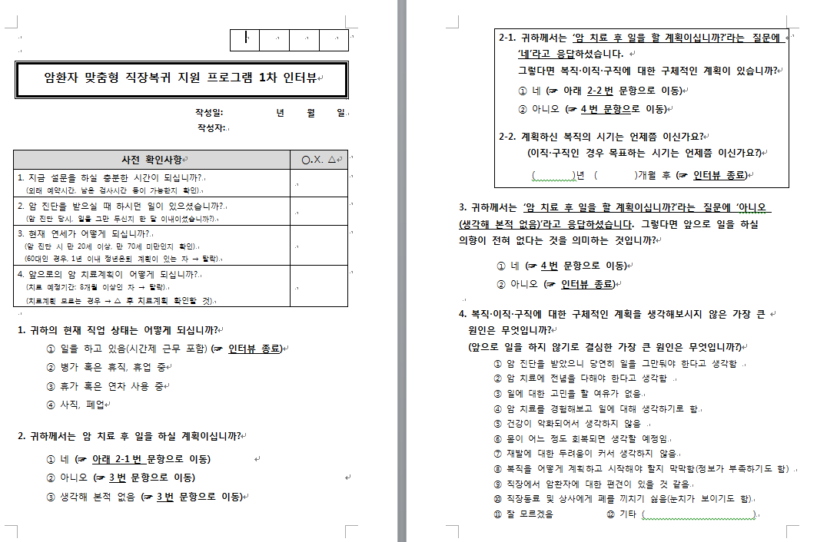
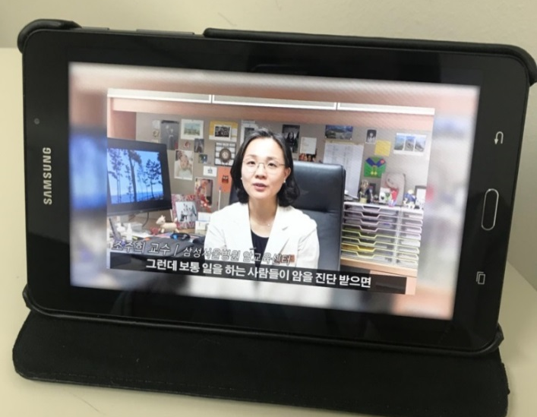
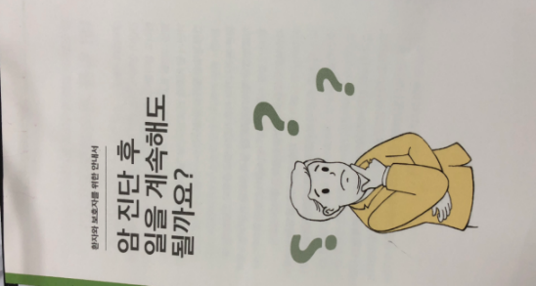
03
사업추진 내용
지역사회 자원연계 – 직장복귀
직장복귀 지원 프로그램 공동 운영
(연계기관) 삼성서울병원 암교육센터
(목 적) 암치료 후 직장복귀 지원 중재 및 효과성 검증
(중 재) - 직장복귀에 대한 인식조사 및 사전 설문평가
- 인식개선 동영상 시청, 교육 소책자 ‘암 진단 후 일을 계속해도 될까요?’
- 신체적, 심리적 어려움 대처방법 교육(2시간) 후 전화상담(3회/1주 간격)
(효과평가) : 중재 후 1개월, 1년 후 직장복귀 유무 확인
교육전 평가
교육자료
Notes:
지역사회 자원과 연계하는 직장복귀 지원 프로그램입니다. 타기관과 함께 공동 운영하는 직장복귀 지원 중재 프로그램으로
암치료 후 직장복귀에 대한 오해와 동영상 및 소책자 제공을 통해 직장복귀 시 있을 수 있는 신체적, 심리적 어려움에 대한 대처방법 교육을 진행하여
직장복귀유무에 대해 평가하여 효과성 검증까지 진행할 예정입니다.

Slide 22
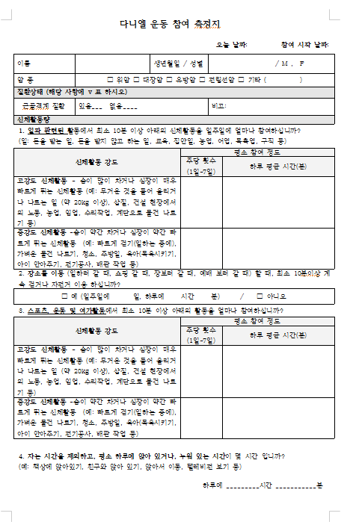
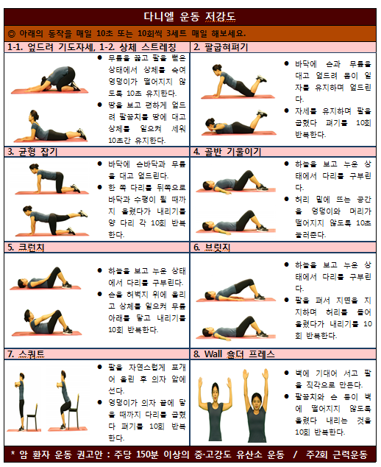
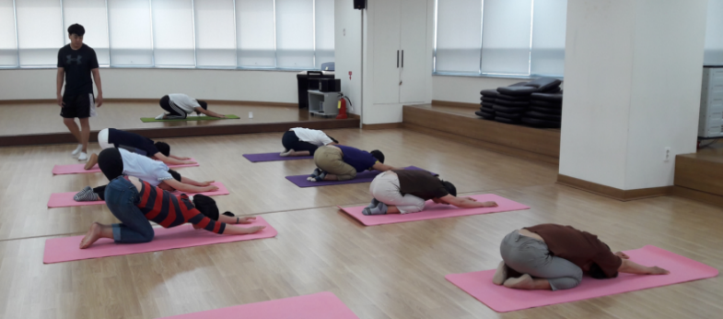
03
사업추진 내용
지역사회 자원연계 - 운동
신체활동 증진 프로그램 개발
(연계기관) 연세대학교 스포츠 응용산업학과
(목적) 암생존자 대상 ‘다니엘 운동 프로그램’과 평가도구 적용 및 효과성 검증
(운동 전 평가) 6분걷기, seat-up test, 신체활동량 측정 설문 상담
(방법) 근력강화 ‘다니엘 운동’(심화반)
(운동 후 평가) 신체활동량 MET로 환산하여 ACSM※ 기준 충족 여부에 따라 피드백
다니엘 운동 실제
신체활동량 측정 설문지
운동방법
※ACSM: Amedica College of Sports Medicine
Notes:
그 다음으로 연계한 지역사회 자원은, 앞에서 말씀드린 신체활동 증진 프로그램 개발을 위해 연세대학교 스포츠학과 입니다.
이 곳에서 개발한 다나엘 운동프로그램과 평가도구를 활용하여 암생존자에게 적합한 체력평가와 운동프로그램에 대해 지속적으로 논의 하였고
설문지를 통한 신체활동량을 MET으로 환산하여 미국스포츠의학회에서 암생존자 대상으로 권고하는 주당 중강고 신체활동 150분 이상, 주당 고강도 신체할동
75분 이상에 미충족하는 600MET이하인 분들을 대상으로 운동을 더 권면하였습니다.

Slide 23
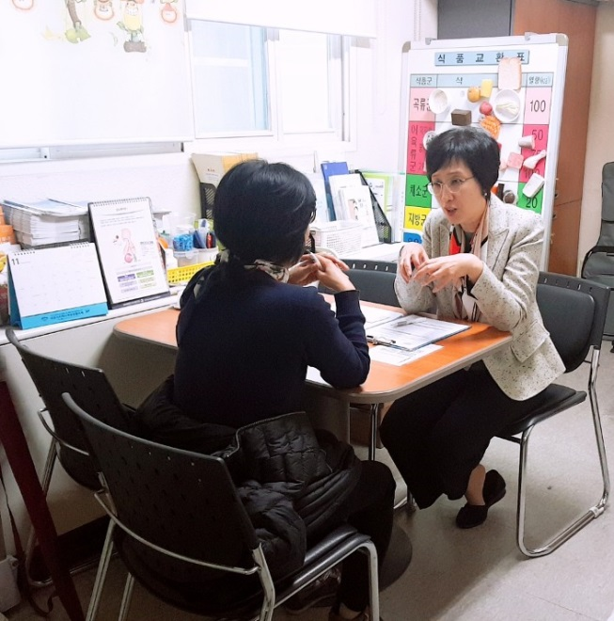
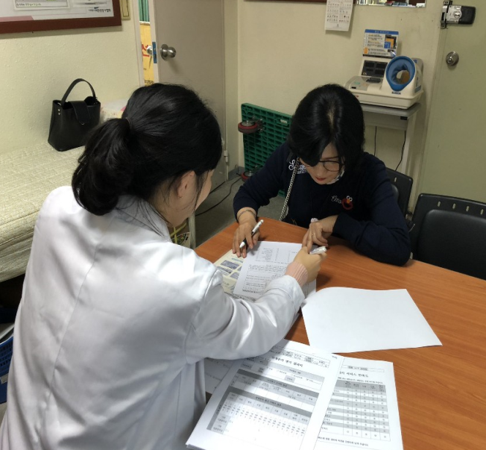
03
사업추진 내용
지역사회 자원연계 – 찾아가는 암생존자통합지지센터
(연계기관) 이천시 지역사회보장협의체
(목 적)
- 지역사회 내 암생존자 요구도 파악 및 통합지지 서비스 제공
- 지역사회 연계를 통한 통합지지 서비스 모델 확산 시도
(장 소) 경기도의료원 이천병원
(대상자) 암생존자 (2명)
(내 용) 전담간호사와 상담을 통한 요구도 파악
의료진 상담(통합지지 클리닉)
심신요법을 통한 스트레스 관리 방법 교육
Notes:
이천시 지역사회보장협의체와 연계하여 ‘찾아가는 암생존자통합지지센터’로 암생존자 서비스를 지역사회 내로 확대하기 위한 첫시도를 하였습니다.
전담간호사와 통합지지클리닉 의사가 함께 찾아가 상담을 통해 요구도를 파악하고, 클리닉의사의 진료와 심신요법을 통한 스트레스 관리 방법을
교육하였습니다. 대상자가 2명으로 적어서 아쉬웠지만, 상담을 통해 참석자들 각자의 삶을 스스로 돌아보게 하고 일어나는 현상이나 생각에 집중하는게 아니라
통합적으로 볼 수 있도록 인식을 전환하여 건강한 생활과 삶의 의미를 깨닫게 해줘서 너무 많은 것을 받았다며 감사하다는 피드백을 받아 보람있는 시간이었습니다.

Slide 24
03
사업추진 내용
홍보 - 인식제고 및 효율적 사업수행
원내
암센터 워크숍 및 암종별 컨퍼런스 시 환자의뢰 및 생존자관리 필요성 홍보(5회)
원내 행사에 참여하여 환자 및 내원객 대상 캠페인 진행(300명)
원외(도 내 보건소 대상)
암생존자 통합지지 사업 리플렛 및 포스터 배포(12개소, 62건)
암생존자 통합지지 사업 안내 및 연계방안 논의(18개소)
지역사회 내 통합지지서비스 확산 방안 논의(단원구보건소, 남양주보건소, 이천시보건소)
‘찾아가는 생존자통합지지센터＇운영 예정(이천시지역의료보장협의체)
해피투게더 라디오 캠페인(EBS 국민보건캠페인)
‘암생존자의 스트레스 관리’, ‘이차암 관리 필요성’ (60회/4~5주 송출)
Notes:
다음으로는 암생존자 관리의 필요성에 대한 인식제고 및 효율적인 사업수행을 위한 홍보 부분입니다.
서비스 제공의 시작이 치료요약지 작성 및 환자 의뢰를 위해 원내 캠페인을 진행하였고, 원외로는 도 내 보건소를 대상으로 사업 소개 및
연계방안을 논의하였습니다.
또한 라디오 캠페인을 통해 암생존자의 스트레스 관리 및 이차암 관리 필요성에 대해 홍보하였습니다.

Slide 25
PART 4
추진결과 및 제언
Ajou University Hospital Gyeonggi Regional Cancer Center
Notes:
마지막으로 추진결과 및 제언입니다.

Slide 26
04
추진결과 및 제언
센터 등록 목표 대상자 300명 중 301명으로 100% 초과 달성
- 프로그램 참여 인원은 참여형 271명, 강의형 47명, 특화 78명
치료요약지 작성 및 환자등록에 대한 진료과 간 긴밀한 협조 체계 구축 필요
사별·양육·직장복귀 등 요구도에 따른 소주제별 프로그램 지속적 개발
암생존자 요구 및 상황에 따른 신체활동, 정서지지, 생활습관 개선,
특화 프로그램을 통해 암생존자가 경험하는 다양한 문제에 대한 맞춤형
프로그램 개발 및 효과성 평가(기초반, 심화반)
강사간담회, 만족도 결과 모니터링 및 평가도구 개발을 통해
프로그램의 지속적 질관리
서비스 효율성 극대화를 위한 지역사회 자원 발굴·연계
Notes:
10월31일 기준 등록자는 301명으로 목표자 300명보다 초과 달성하였고, 10월 이후로도 지속적으로 센터 등록자 수는 증가하고 있습니다.
프로그램 이용 또한 참여형 271명, 강의형 47명, 특화프로그램은 78명이 이용하였습니다.
암생존자관리를 위해 치료 후 센터 내로의 진입이 중요하기에 각 진료과 간 긴말한 협조체계가 구축되어야 하고,
환자 요구도에 따른 소주제별 프로그램의 지속적인 개발이 필요합니다.
또한 프로그램의 효과성 평가를 위한 평가 도구 등의 질관리 부분이나 서비스 효율성 극대화를 위한 지역사회 자원발굴 및 연계를 위해
공공 시스템을 공유하거나 통합적으로 운영되면 효율적일것 같습니다.

Slide 27
THANK YOU
Notes:
지금까지 경청해주셔서 감사합니다.

